Slide 3
Математические
загадки

Slide 4
Свечи.
В комнате горело 50 свечей, 20 из них задули. Сколько останется?
Ответ: останется 20 свечей, остальные сгорят, а задутые свечи не сгорят полностью.

Slide 5
Кошки
В комнате 4 угла, в каждом углу по одной кошки, напротив каждой кошки по три кошки, на хвосте у каждой кошки, по одной кошки. Сколько кошек в комнате?
Ответ: 4 кошки. Напротив каждой кошки по три кошки в трёх углах, и каждая кошка сидит на своём хвосте!

Slide 6
У мальчика столько сестер, сколько и братьев, а у его сестры вдвое меньше сестер, чем братьев. Сколько всех братьев и всех сестер?
Ответ: 4 брата, 3 сестры.

Slide 7
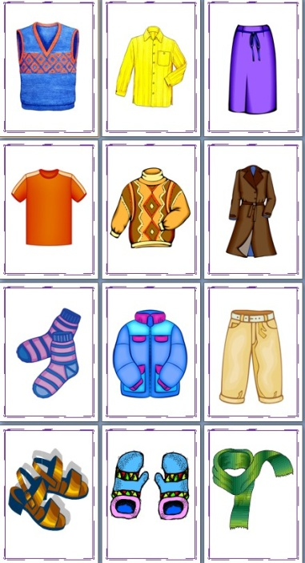
У Томми 4 свитера
и трое брюк. Сколько костюмов
Томми может составить из этих вещей, если любой свитер подходит к любым брюкам?
Ответ: может быть составлено 12 костюмов

Slide 9
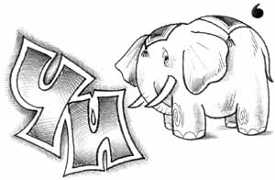
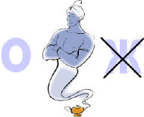
число
счёт
1
2
5
8

Slide 10
З
Н
А
К
минус
задача
точка

Slide 11
скворец
100янка
стоянка

Slide 12
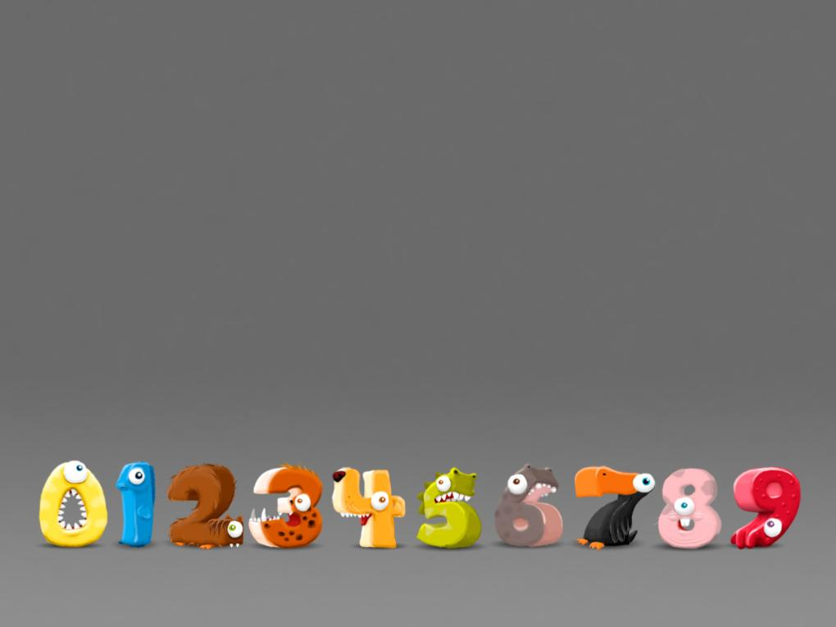
Игры с цифрами

Slide 13
Расставь знаки действий и скобки так, чтобы равенства были верными:
4 4 4 4 = 5
4 4 4 4 =32
4 4 4 4 =20

Slide 14
(
·
)
:
4 4 4 4 = 5
+
·
·
4 4 4 4 = 32
+
:
4 4 4 4 = 20
·
(
+
)

Slide 15
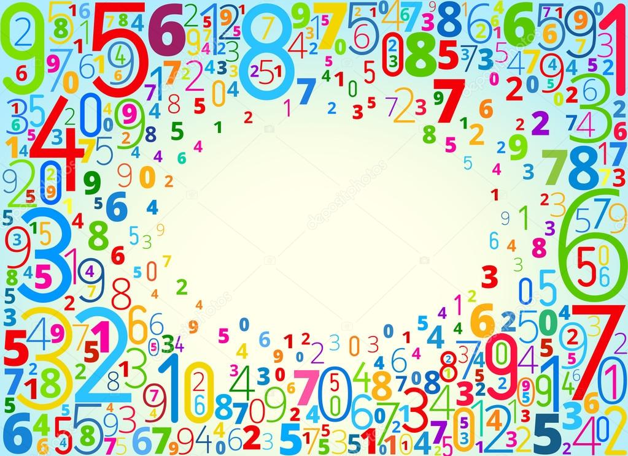
Магические
квадраты

Slide 16
 |  | 26
 | 20 | 21
14
17
 | 20
21

Slide 17
27 | 7 | 26
19 | 20 | 21
14 | 33 | 13
17 | 24 | 19
22 | 20 | 18
21 | 16 | 23

Slide 18
Логические задачи

